Slide 1
Министерство науки и высшего образования РФ Российская академия наук
ФГБНУ «Федеральный научный центр «Кабардино-Балкарский
научный центр РАН»
Интеллектуальная роботизированная система проактивной защиты растений
Нальчик, 2025 г.

Slide 2
Проблема
ежегодные потери урожая от вредителей, болезней и сорняков – около 40 %
отсутствие ежедневного мониторинга заболеваемости сельскохозяйственных культур
неэффективное использование агротехнических, химических и биологических средств защиты растений
отсутствие возможности воспользоваться услугами квалифицированных агрономов и защитников растений
растущий уровень конкуренции, что приводит к необходимости повышения производительности в парадигме «точного земледелия» на основе переноса фокуса агротехнических операций с поля на отдельное растение

Slide 3
Преимущества
анализ широкого спектра угроз: наличие сорных растений, вредителей и заболеваний;
ежедневный мониторинг состояния растений;
наличие данных о состоянии каждого растения;
анализ данных в реальном времени и прогнозирование состояния растений;
своевременное локальное внесение необходимого количества химикатов;
полная автономность системы;
возможность обработки до 50 га в течении светового дня.

Slide 4
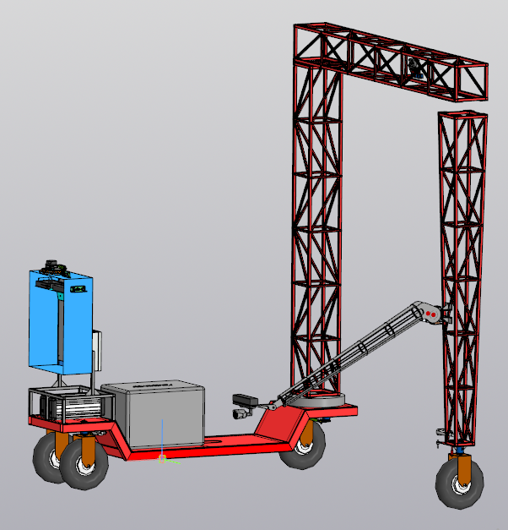
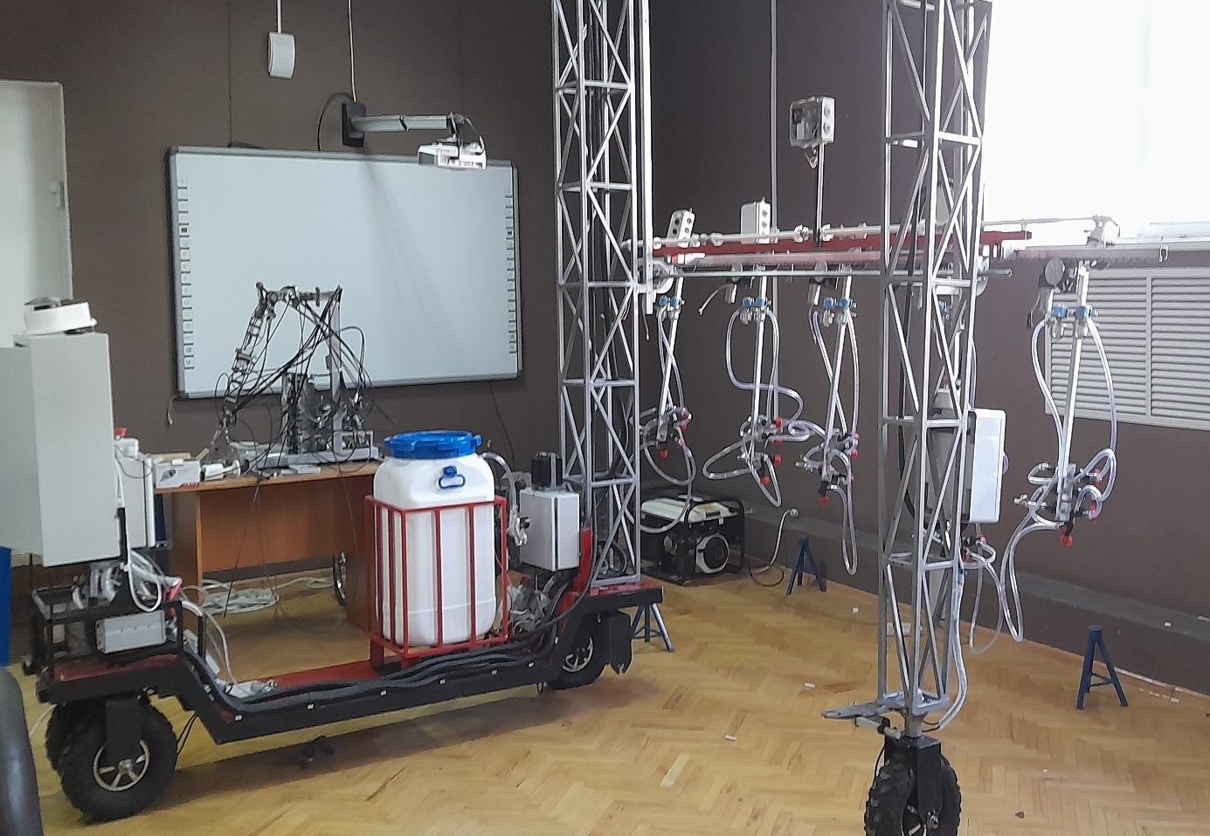
Внешний вид робота

Slide 5
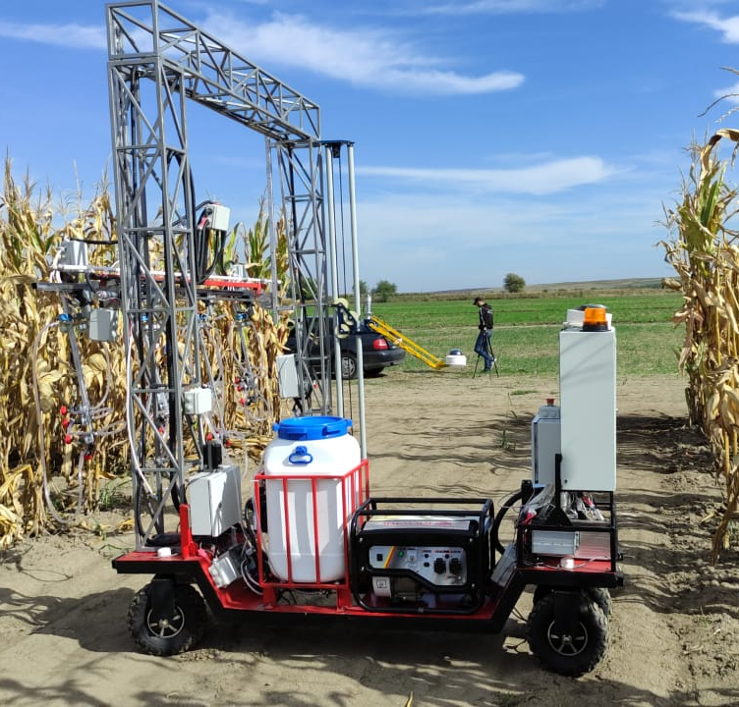
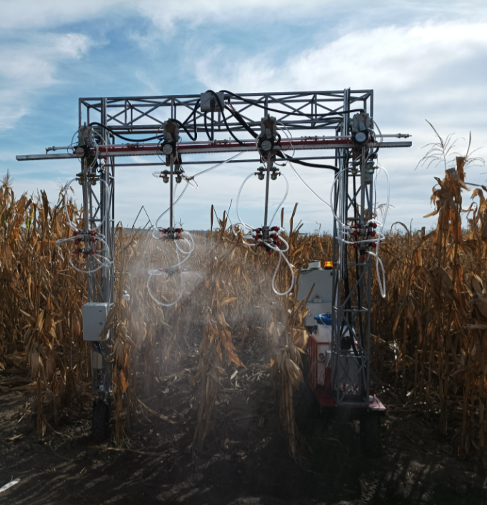
Испытания в реальных условиях

Slide 6
Рынок
Цена робота 4 млн руб.
Мировой рынок
Потенциальный объем 10 млн ед. (40 трлн руб.)
Фактический объем 1,5 млн ед. (6 трлн руб.)
Рынок РФ
Потенциальный объем 1 млн. ед. (4 трлн руб.)
Фактический объем 400 тыс. ед. (1,6 трлн руб.)

Slide 7
Дорожная карта
2021 – разработка концепции
2022 – изготовление и тестирование опытного образца
2023-2025 – доработка опытного образца и системы управления для него
2026-2027 – доведение до MVP и предпродажи
2028-2030 – доведение до готового продукта и мелкосерийное производство
2031 – серийное производство

Slide 8
Ожидаемые эффекты
снижение потерь урожая
повышение урожайности
снижение себестоимости продукции
снижение экологической нагрузки
снижение темпов деградации почвы

Slide 9


Slide 10
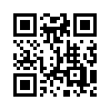



Контакты
360000, Российская Федерация,
Кабардино-Балкарская республика, г. Нальчик,
ул. Балкарова 2
https://www.kbncran.ru
kbncran@mail.ru
+7 (866) 242-65-62

